Slide 1
压力鞋垫项目周报
2023年3月31日

Slide 2
目录
一
项目当前阶段
二
整体工作进展
三
遗留工作内容
四
需支持的工作内容

Slide 3
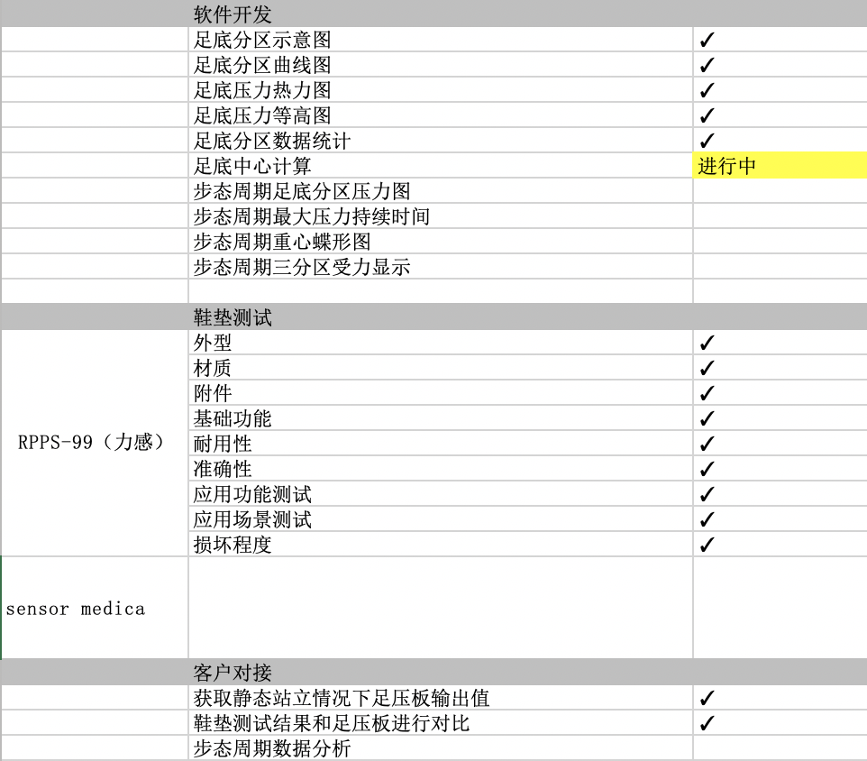
项目当前阶段

Slide 4
整体工作进展
当前阶段：
重点工作： 1，对鞋垫选品进行测试 2，程序开发 3，对步态周期的数据分析
本周项目总结（3/27～3/31）
1，完成UI界面展示优化
2，完成力感RPPS-99型鞋垫测试
3，三次和客户进行沟通，获取足压板数据进行分析
下周项目规划（4/1～4/5）
1，继续对程序功能的开发及优化
2，对新兴鞋垫进行测试分析
3，与客户对接，完善对步态周期的算法

Slide 5
遗留工作内容
No | 详细内容 | 责任者 | 优先级 | 状态 | 跟进情况
1 | 步态周期中重心的计算 | 王荣/付成珅 | 中 | open | 查阅关于步态周期中人体重心投影计算的论文
2 | UI界面对于重心的展示 | 付成和珅 | 低 | close | 暂未开始

Slide 6
需要支持的工作内容
类型 | 级别 | 描述 | 措施 | 状态 | 负责人
数据分析 | 高 | 在对鞋垫的数据分析阶段，步态周期部分的详细信息需要专业人员进行指导 | 首先查找一些相关论文进行了解，然后和医院医生进行沟通对接如何处理步态周期数据处理的问题 | open | 王荣/付成珅

